Slide 1
Hello Lizard

Slide 2
Demo检出
TFS服务器：192.168.83.70
代码路径：$/WAP/H5/Example

Slide 3
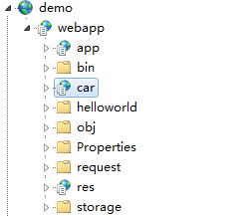
Demo环境搭建
虚拟目录webapp指向H5\Example\WebApp
虚拟目录app指向H5\Lizard
虚拟目录res指向H5\Resource

Slide 4
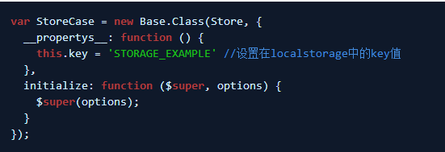
Lizard的继承
__propertys__: 继承的属性
Initialize: 显示调用构造方法

Slide 5
关键类
Model
Model封装了与Server端的通信
Store
Store封装了对LocalStorage的读写,实现了在Web上的本地缓存
View
Js+html,视图层

Slide 6
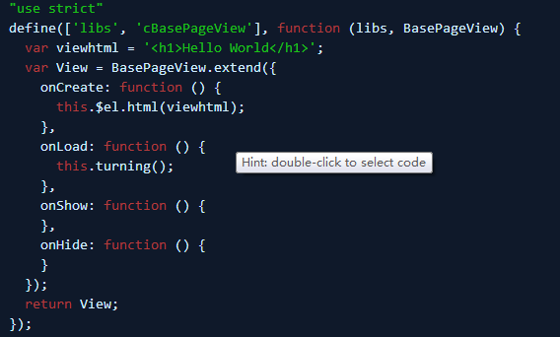
View的生命周期

Slide 7
View的生命周期
onCreate 只有在view生成时才会调用的回调，在这个回调中，一般处理View的模板构建、初始化数据设置，onCreate只会在初始化时候执行一次，第二次访问不会执行
onLoad 每次调用View的时候都会首先调用的回调方法，在这个回调中需要处理数据请求、view的数据绑定和渲染和view的交互逻辑设置，onLoad的回调中需要执行this.turning()才会宣告view的加载完成，进入到下一个生命周期onShow
onLoad每次切换view都会执行，一般在里面进行ajax异步数据请求success后调用turning方法从而触发onShow事件
onShow onShow是新DOM完成渲染之后进入页面的回调，部分依赖页面渲染之后的业务逻辑可以绑定在这个回调中，onShow的执行时机为调用turning之后，不调用turning不会执行onShow
onHide 当页面执行了跳转从A页面跳转到B页面，A页面会执行hide方法，将View A推到后台。onHide的就是在A推到回台之后的回调

Slide 8
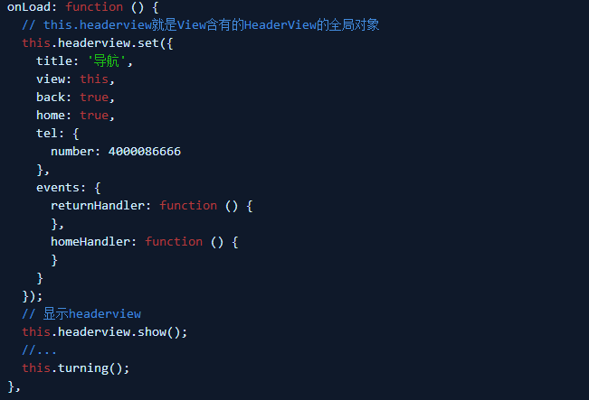
添加导航栏

Slide 9
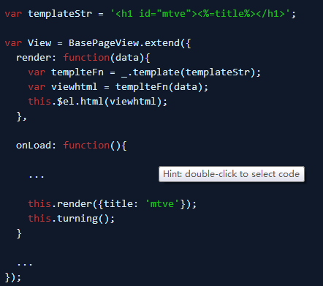
View的模板
采用underscore模板

Slide 10
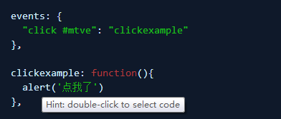
View的事件绑定
采用Backbone的时间绑定机制

Slide 11
View的切换
view.forward(viewid)
前进
view.back(viewid)
后退
view.jump(url)
跳转至外部URL

Slide 12
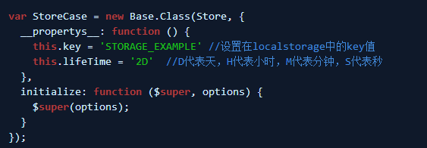

数据存储-Store

Slide 13
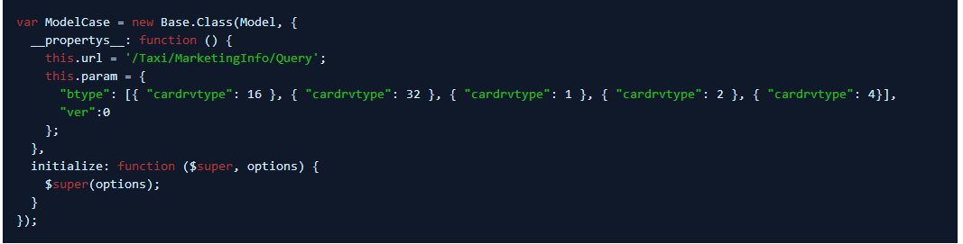
数据请求-Model

Slide 14
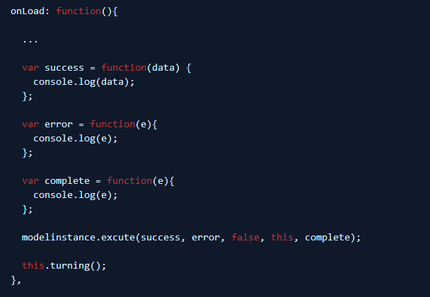
数据请求-Model

